Slide 1
R：商務數據分析 (2020春)
國立中山大學 管理學院
第十二周
從預測到決策
Prediction vs. Decision
卓雍然 中山大學 管理學術研究中心
tonychuo@mail.nsysu.edu.tw

Slide 2
單元學習重點
1. 邏輯式回歸
建模：glm(… , family = binomial)
模型係數的判讀
使用模型做預測
混淆矩陣、分類預測機率分佈
模型的準確度指標
Accuracy
Sensibility
Specificity
ROC / AUC
2. 預測 ➔ 決策
臨界機率
報償矩陣、期望報酬
策略模擬、策略優化

Slide 3
邏輯式模型的係數判讀
The implication of model coefficients

Slide 4
線性模型 Liner Model
最簡單、也是最難的模型
最不準、也是有用的模型
$\hat{y}=f\left(x\right)=b_{0}+b_{1}x_{1}+…+b_{k}x_{k}$
邊際效果

Slide 5
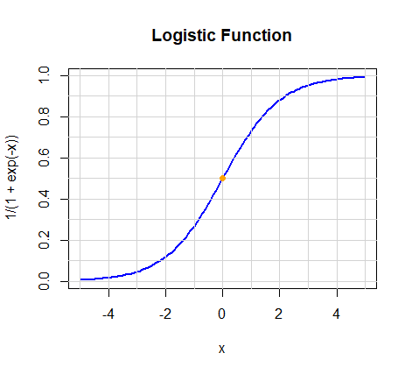
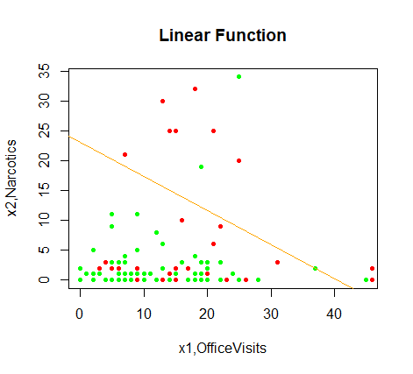


邏輯式迴歸
prob[Y=1]
$$b_{0}+b_{1}x_{1}+b_{2}x_{2}=0$$
$$f\left(X\right)=b_{0}+b_{1}x_{1}+b_{2}x_{2}+b_{3}x_{3}+…$$

Slide 6
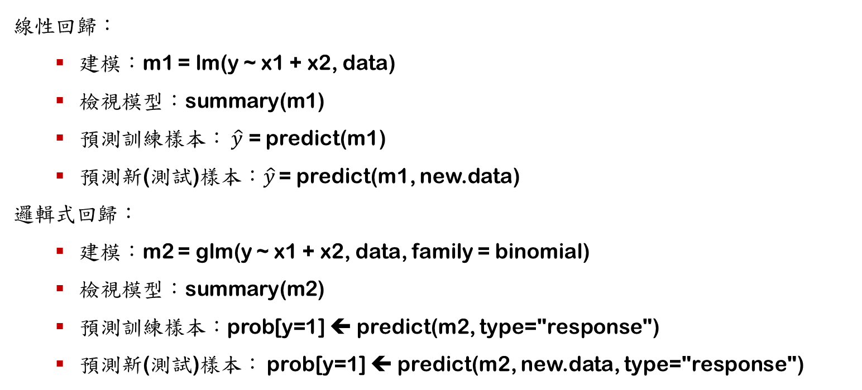
R的模型操作
線性回歸：
建模：m1 = lm(y ~ x1 + x2, data)
檢視模型：summary(m1)
預測訓練樣本： $\hat{y}$ = predict(m1)
預測新(測試)樣本：$\hat{y}$ = predict(m1, new.data)
邏輯式回歸：
建模：m2 = glm(y ~ x1 + x2, data, family = binomial)
檢視模型：summary(m2)
預測訓練樣本：prob[y=1] ⬅ predict(m2, type="response")
預測新(測試)樣本： prob[y=1] ⬅ predict(m2, new.data, type="response")

Slide 7
一般線性模型 Generalized Liner Model
類別所預測的是各類別的機率(勝率、logit)
odd ratio
$$logit[y=1]=f\left(x\right)=b_{0}+b_{1}x_{1}+…+b_{k}x_{k}$$
$prob\left[y=1\right]=Logistic\left(f(x)\right)=\frac{1}{1+exp(−f(x))}$

Slide 8
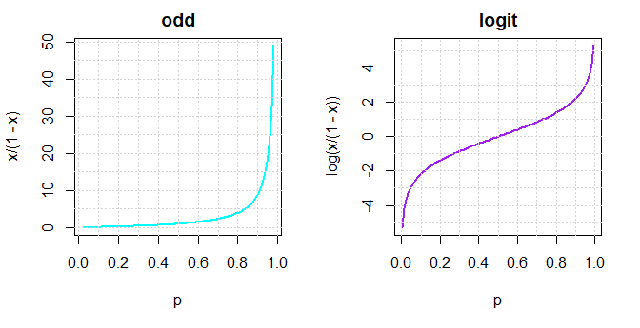
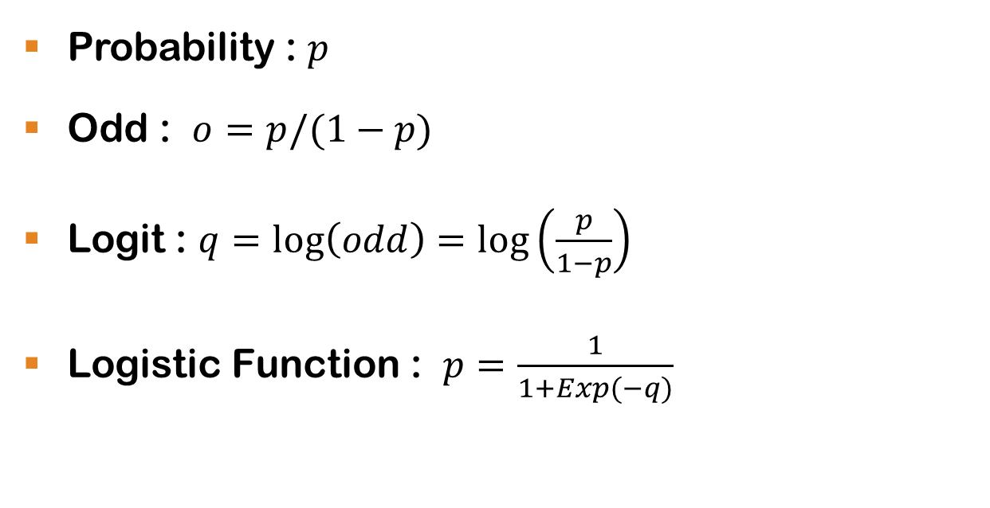
三位一體：機率、勝率、logit
Probability : $p$
Odd : $o=p/(1−p)$
Logit : $q=log\left(odd\right)=log\left(\frac{p}{1−p}\right)$
Logistic Function : $p=\frac{1}{1+Exp(−q)}$
一對一、單調、非線性轉換

Slide 9
類別模型的準確性指標
Accuracy Metrics of Classification Models

Slide 10
線性迴歸
數量模型
邏輯式迴歸
類別模型
vs.
『建模型』和『做預測』的方法大致是一樣的
『選擇模型』的做法是不同的
SSE、RMSE、R²
Accuracy (準確率)、 AUC (Area Under Curve 辨識率)
使用預測結果來『制訂決策』的方式是不同的

Slide 11
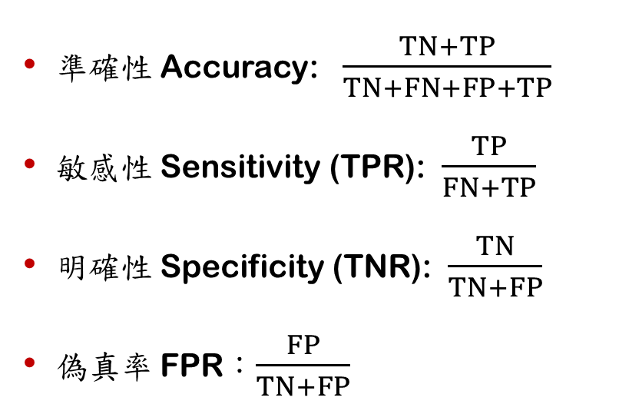
混淆矩陣與模型準確性指標
Confusion Matrix
 | Predict = 0 NEGTIVE | Predict = 1 POSITIVE
Actual = 0 | TN: True-Negative | FP: False-Positive
Actual = 1 | FN: False-Negative | TP: True-Positive
準確性 Accuracy: $\frac{TN+TP}{TN+FN+FP+TP}$
敏感性 Sensitivity (TPR): $\frac{TP}{FN+TP}$
明確性 Specificity (TNR): $\frac{TN}{TN+FP}$
偽真率 FPR：$\frac{FP}{TN+FP}$

Slide 12
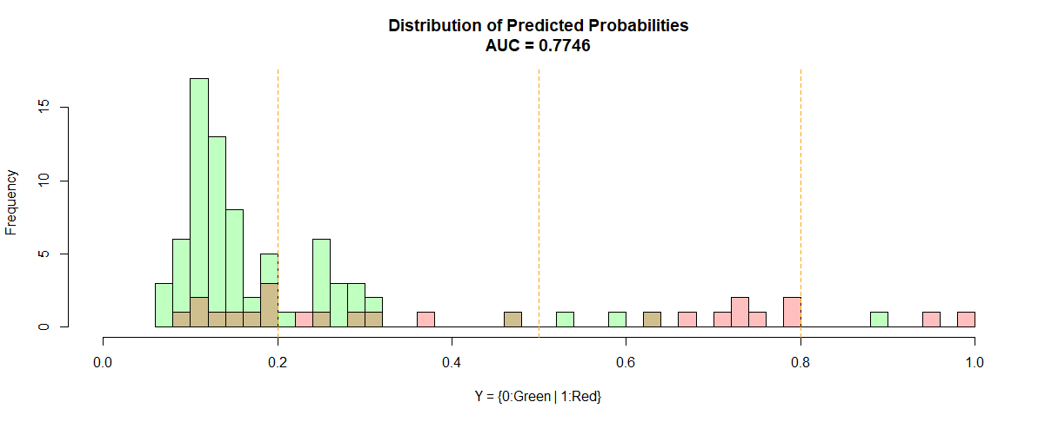
預測機率分佈 + 臨界機率 ➔ 混淆矩陣
 | Predict = 0 NEGTIVE | Predict = 1 POSITIVE
Actual = 0 | TN: True-Negative | FP: False-Positive
Actual = 1 | FN: False-Negative | TP: True-Positive
Threshold=0.2
Threshold=0.5
Threshold=0.8
 | NEG | POS
0 | 54 | 20
1 | 9 | 16
 | NEG | POS
0 | 70 | 4
1 | 15 | 10
 | NEG | POS
0 | 73 | 1
1 | 23 | 2

Slide 13
Group Exercise 12.1
※執行DPP2.R，並試用：
【紫色的滑桿】調整臨界機率
【紅色的滑桿】調整紅點(y=1)的預測機率的平均值和標準差
【綠色的滑桿】調整綠點(y=0)的預測機率的平均值和標準差
※根據 ACC, SENS, SPEC, AUC 的定義，請調整滑桿，讓：
【A】 ACC=0.75, SENS=0, SPEC=1
【B】 ACC=0.25, SENS=1, SPEC=0
【C】ACC=1, SENS=1, SPEC=1 and AUC=1
【D】ACC=1, SENS=0, SPEC=0 and AUC=0
【E】SENS=1, SPEC=0 and AUC<0.51
【F】ACC=0, AUC=1

Slide 14
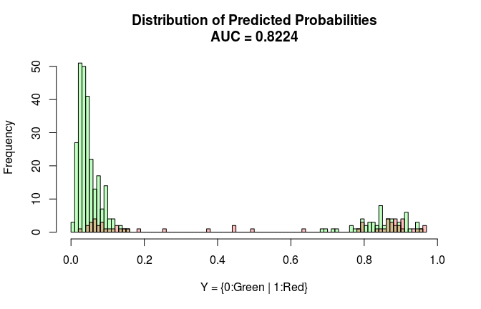
預測機率分布
Distribution of Predicted Prob. (DPP)
testing data
training data
X
Y
顏色
X
Y
模型對樣本中兩類別族群的
預測機率的分布
method
model
預測機率
p

Slide 15
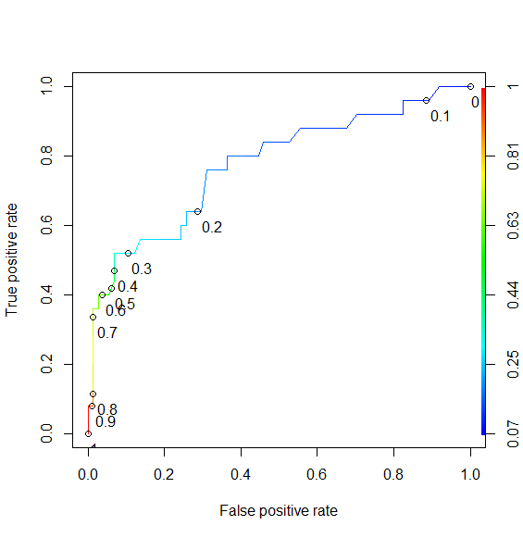
辨識率 (AUC) versus 正確率 (ACC)
ROC
AUC
Accuracy：臨界機率 = 0.5 時的正確率
ROC：TPR & FPR 之間的權衡
AUC：模型在所有臨界機率之中的辨識能力

Slide 16
QUIZ
Given this ROC curve …
Which threshold would you pick if you wanted to correctly identify a small group of patients who are receiving the worst care with high confidence?
Which threshold would you pick if you wanted to correctly identify half of the patients receiving poor care, while making as few errors as possible?

Slide 17
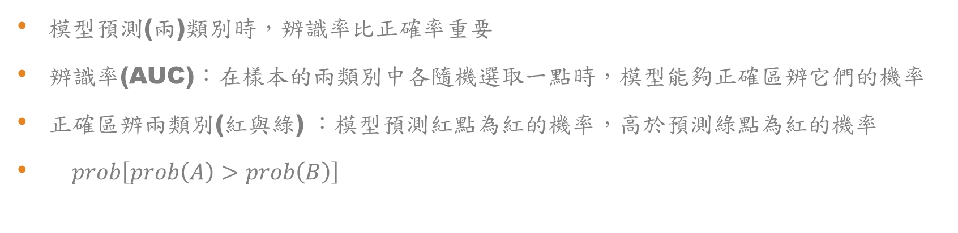
辨識率 AUC
模型預測(兩)類別時，辨識率比正確率重要
辨識率(AUC)：在樣本的兩類別中各隨機選取一點時，模型能夠正確區辨它們的機率
正確區辨兩類別(紅與綠) ：模型預測紅點為紅的機率，高於預測綠點為紅的機率
$prob\left[prob\left(A\right)>prob\left(B\right)\right]$
testing data
training data
X
Y
顏色
X
Y
模型對樣本中兩類別族群的
預測機率的分布
method
models
best
model
預測機率
p

Slide 18
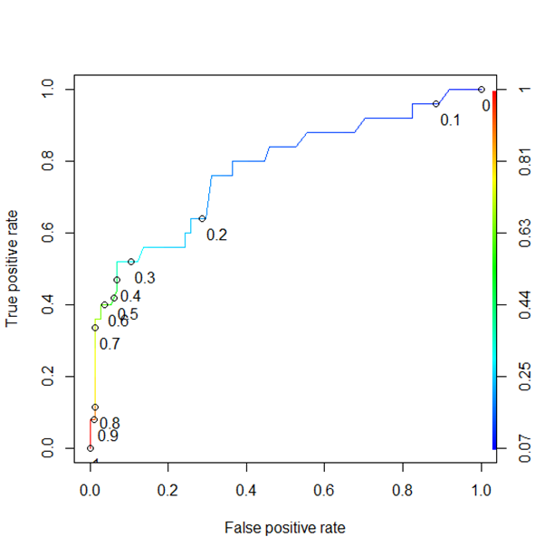
DPP vs. ROC
testing data
training data
X
Y
顏色
X
Y
模型對測試資料中兩類別族群的
預測機率的分布
method
models
best
model
預測機率
p
Cut at 0.1 | Predict 0 | Predict 1
Actual 0 | TN_{0.1} | FP_{0.1}
Actual 1 | FN_{0.1} | TP_{0.1}
Cut at 0.8 | Predict 0 | Predict 1
Actual 0 | TN_{0.8} | FP_{0.8}
Actual 1 | FN_{0.8} | TP_{0.8}

Slide 19
從預測到決策
Prediction versus Decision

Slide 20
事件發生的機率
採取動作的臨界值
預測 ⬄ 決策
(2) Cutoff
(1) Prediction
(3) Confusion Matrix
(4) Payoff Matrix
 | NEG. | POS.
ACT 0 | TN | FP
ACT 1 | FN | TP
 | NEG. | POS.
ACT 0 | 0 | -10
ACT 1 | -100 | -60
(5) Exp. Payoff

Slide 21
作業

Slide 22
第十二周小組作業
完成 unit12A 和 unit12B 裡面的作業，將它們Knit成網頁(.html)
以檔名：G#_unit12A.html 、G#_unit12B.html
如：G5_unit12A.html, G5_unit12B.html
上傳到【 ~/小組作業 /G#/】
Due Date：05/25 (一) 12:00

Slide 23
第十二周 個人作業
參考學姊們做的【顧客價值管理微課程網頁】
聽完【顧客價值管理系列預習影片】

Slide 24
BACKUP

Slide 25
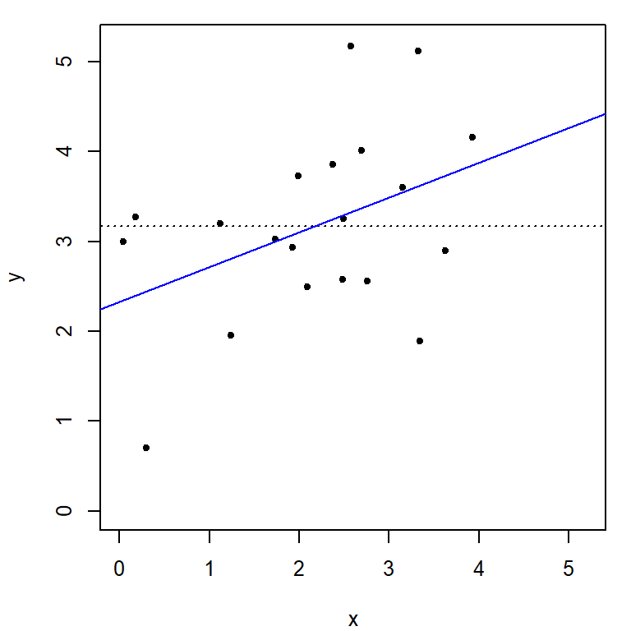
誤差與變異 ➔ 模型的正確性
$$SST=\sum_{i}{{{(y}_{i}−\overline{y})}^{2}}=SSR+SSE$$
$$ε_{i}=y_{i}−\hat{y_{i}}$$
$$ε_{i}=y_{i}−\overline{y}$$
$$SSE=\sum_{i}{{{(y}_{i}−\hat{y_{i}})}^{2}}$$
$$R^{2}=\frac{SSR}{SST}=1−\frac{SSE}{SST}$$
變異數分析

Slide 26
方法、參數、模型、係數
$$\hat{y_{i}}=b_{0}+b_{1}x_{i}+…+b_{k}x_{i}^{k}$$
資料(Data)
方法Method
參數：複雜⬄準確
Parameter ($k$)
模型(Model)
係數：$\{b_{0},b_{1},…,b_{k}\}$

Slide 27
我們沒有講到的重點
實驗設計、產品設計：因素|策略、控制|情境
模型複雜度與過度適配
交互作用：$y=b_{0}+b_{1}x_{1}+b_{2}x_{2}+b_{12}x_{1}x_{2}$
路徑分析|結構方程式：
$y_{1}=b_{0}+b_{1}x_{1}$
$y_{2}=b_{2}+b_{3}y_{1}+b_{4}x_{2}$
調變
中介

Slide 28
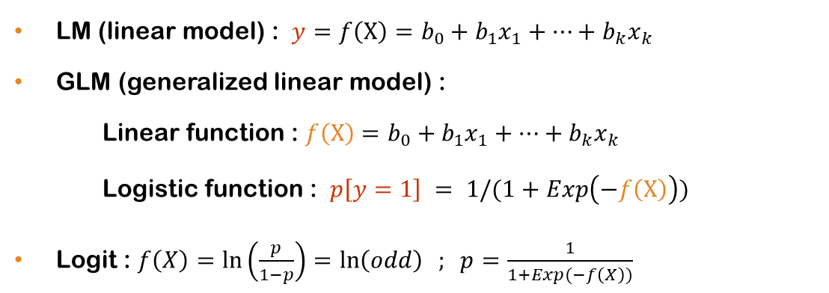

Logistic Function & Logistic Regression
LM (linear model) : $y=f\left(X\right)=b_{0}+b_{1}x_{1}+…+b_{k}x_{k}$
GLM (generalized linear model) :
Linear function : $f\left(X\right)=b_{0}+b_{1}x_{1}+…+b_{k}x_{k}$
Logistic function : $p\left[y=1\right] = 1/(1+Exp\left(−f\left(X\right)\right))$
Logit : $f\left(X\right)=\ln\left(\frac{p}{1−p}\right)=ln\left(odd\right) ; p=\frac{1}{1+Exp(−f\left(X\right))}$
p = 1/(1+Exp(-f(X)))
$$b_{0}+b_{1}x_{1}+b_{2}x_{2}=0$$
$$f\left(X\right)$$

Slide 29
第十一周 個人作業
MIT/edX： The Analytics Edge
聽完：Unit 3-1: Modeling the Expert: Intro. Logistic Regression
將Quick Questions做成一個R-Notebook(.Rmd)，Kint成網頁(.html)
以檔名：學號_Logistics.html (如M0010001_Logistics.html)
上傳到【個人作業/unit10】
Due Date：05/18 (三) 12:00

Slide 30

糖尿病醫療照顧品質模型
訓練資料 ➔ 分析方法 ➔ 模型
測試資料 ➔ 模型 ➔ 預測：Poor_Care
Prob[poorcare = 1] ➔ poor | good

Slide 31
QUIZ #4
Matrix #1
What is the sensitivity of Confusion Matrix #1?
What is the specificity of Confusion Matrix #1?
To go from Confusion Matrix #1 to Confusion Matrix #2, did we increase or decrease the threshold value?
 | Pred = 0 | Pred = 1
Actual = 0 | 15 | 10
Actual = 1 | 5 | 20
Matrix #2
 | Pred = 0 | Pred = 1
Actual = 0 | 20 | 5
Actual = 1 | 10 | 15

Slide 32
辨識率 (AUC) versus 正確率 (ACC)
ROC
AUC
Accuracy：臨界機率 = 0.5 時的正確率
ROC：TPR & FPR 之間的權衡
AUC：模型在所有臨界機率之中的辨識能力

Slide 33
QUIZ #5
Given this ROC curve …
Which threshold would you pick if you wanted to correctly identify a small group of patients who are receiving the worst care with high confidence?
Which threshold would you pick if you wanted to correctly identify half of the patients receiving poor care, while making as few errors as possible?

